Slide 1
Karl Marx y Frederic Engels

Slide 2
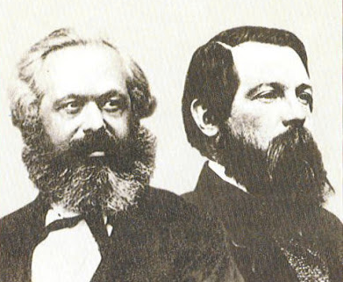
Karl Marx y Frederic Engels
Método
Crítico
Materialismo dialéctico
Materialismo histórico

Slide 3
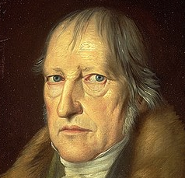
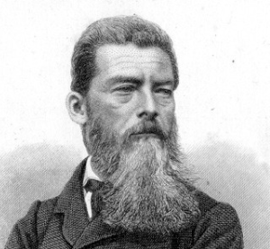
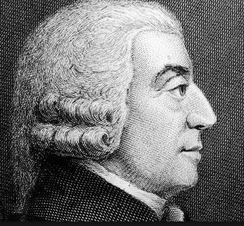
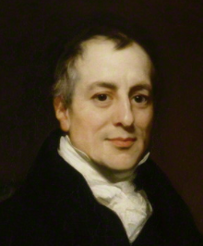
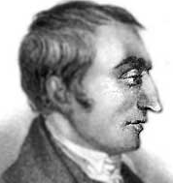
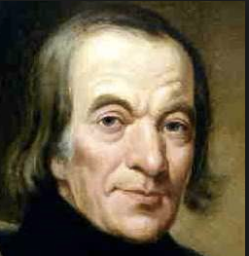
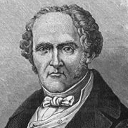
Marxismo
Fundamentos
Filosofía clásica alemana (Hegel y Feverbach)
Economía política inglesa (Adam Smith y David Ricardo)
Socialismo utópico francés (Saint Simon, Owen y Fourier)

Slide 4



La filosofía clásica alemana
Idealismo de Hegel
Materialismo de Feverbach (crítica al idealismo de Hegel)
Marx toma de Hegel la doctrina del desarrollo y la reelabora sobre las bases materialistas de Feverbach, a darle al hombre un sentido histórico definido por su tiempo.

Slide 5
Hegel – La dialéctica del amo y el esclavo
“Mi método dialéctico, dice Marx, no sólo es fundamentalmente distinto del método de Hegel, sino que es, en todo y por todo, su reverso. Para Hegel, el proceso del pensamiento, al que con el nombre de idea, transforma en sujeto con vida propia, es el demiurgo (creador) de la realidad, y ésta sólo es la simple forma externa en que toma cuerpo. Para mí, lo ideal no es, por el contrario, más que lo material traducido y transpuesto a la cabeza del hombre”.

Slide 6
Hegel – La dialéctica del amo y el esclavo

Slide 7
La economía política inglesa
Adam Smith y David Ricardo
Teoría del valor fundada en el trabajo.
Consideraban al capitalismo como un régimen eterno, como una forma absoluta e inmutable de la sociedad humana.

Slide 8
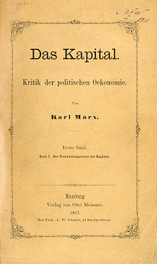
El Capital
En la crítica a la economía política inglesa y a la ley del valor, nace El Capital.
Análisis histórico de los modos de producción (momentos históricos en torno a la división social del trabajo) donde el capitalismo es uno más de ellos.

Slide 9
El Capital
Las leyes que rigen el desarrollo del capitalismo como régimen económico-social históricamente determinado fueron descubiertas por Marx, quien probó que la base de la explotación capitalista es la plusvalía.
“La teoría de la plusvalía es la piedra angular de la teoría económica de Marx”, dijo Lenin
En El Capital Marx demuestra que el capitalismo marcha inevitablemente hacia su muerte.

Slide 10
Principales conceptos de El Capital
Capital – La acumulación primitiva
Salario
Plusvalía
Ley del valor

Slide 11
La alienación
Alienación: Pérdida de la personalidad o de la identidad de una persona o de un colectivo.
Quitar, tomar lo que alguien posee, quitar lo que le pertenece.
Para Marx el sujeto es el hombre concreto, por tanto, la alienación, tal como se sucede en la sociedad capitalista, no es algo natural, sino una consecuencia nociva e histórica de una estructura social y económica específica.

Slide 12
La alienación
Tipos de alienación:
Religiosa: el hombre crea a la religión y a Dios.
Filosófica: cuando la filosofía no refleja la realidad auténtica, sino que es expresión de una vida enajenada.
Política; el Estado se convierte en un instrumento de dominación utilizado por la clase dominante.
Social: La naturalización de la división de la sociedad en clases antagónicas.
Económica: (la principal para Marx y la causa de todas las demás alineaciones). En el proceso de trabajo no se toma en cuenta ni a los individuos ni al interés del conjunto.

Slide 13
La alienación
La alienación no sólo degrada al hombre, sino que lo despersonaliza.
El trabajador se convierte en un apéndice de la máquina.
La propiedad privada de los medios de producción es la forma máxima de alienación.
Para tener posesiones, el hombre debe venderse. Cuanto más posee, menos conserva de si mismo.

Slide 14
El socialismo utópico francés
Las contradicciones de la sociedad burguesa, el contraste abismal de la miseria de las masas trabajadoras y la opulencia de las clases dominantes, hicieron surgir el socialismo utópico francés.
Se caracterizó por la crítica al régimen burgués, la denuncia de las contradicciones del capitalismo, y la esperanza de un futuro mejor de la humanidad.

Slide 15
El socialismo utópico francés
Pero los utopistas no alcanzaron a comprender la esencia de la esclavitud asalariada bajo el capitalismo, ni las leyes que rigen el desarrollo del capitalismo.
Marx aporta la teoría de las clases sociales en conflicto.

Slide 16
La teoría política Clases sociales
«Ahora, en lo que me concierne personalmente, no soy yo quien tiene el mérito de haber descubierto la existencia de las clases sociales en la sociedad moderna, ni tampoco de la lucha que ellas libran. Historiadores burgueses habían expuesto mucho antes que yo la evolución histórica de esta lucha de clases y economistas burgueses habían descrito la anatomía económica. Lo que yo aporté de nuevo es: 1) demostrar que la EXISTENCIA DE LAS CLASES solo esta unida a FASES HISTÓRICAS DETERMINADAS DEL DESARROLLO DE LA PRODUCCIÓN; 2) que la lucha de clases conlleva necesariamente a LA DICTADURA DEL PROLETARIADO; 3) que dicha dictadura solo representa una transición hacia LA ABOLICIÓN DE TODAS LAS CLASES y hacia una SOCIEDAD SIN CLASES».
Marx, Karl y Engels, Federic, Carta a J. Weydemeyer 5 de marzo de 1852

Slide 17

La teoría política Clases sociales
Marx la da significado del proletariado como creador del socialismo.
Marx y Engels convirtieron el socialismo, de un sueño a una ciencia, en un socialismo científico, señalando cómo la fuerza impulsora de la historia es la lucha de clases.

Slide 18
Concluyendo …

Slide 19
Karl Marx y Frederic Engels Principales aportes
La plusvalía como mecanismo de dominación del capital

Slide 20
Karl Marx y Frederic Engels Principales aportes
El ser social determina la conciencia social
No es la conciencia del hombre lo que determina su forma de ser, sino su forma de ser social lo que determina su conciencia.
Con estos postulados se inaugura una sociología del comportamiento y del conocimiento.

Slide 21
Karl Marx y Frederic Engels Principales aportes
El Método dialéctico
Comprender a la sociedad como un todo.
Comprender el carácter constitutivo de las relaciones sociales.
Para comprender la acción individual es necesario comprender la acción social. No es posible agotar la comprensión de la acción individual sólo a partir de los atributos de los individuos.
El desarrollo histórico viene dado por las contradicciones sociales.

Slide 22
Karl Marx y Frederic Engels Principales aportes
El Materialismo histórico
Las formaciones económico sociales son productos históricos derivados de la división social del trabajo
Los niveles estructurales definidos por su permanencia o mutabilidad en el tiempo, conforman un instrumento teórico de organización de los hechos que permite las operaciones de periodización, fundamentales en el estudio de éstos. Los criterios de periodización pueden variar.

Slide 23
Karl Marx y Frederic Engels Principales aportes
La teoría de las clases sociales en conflicto
La organización del trabajo ha implicado dos tipos de relaciones:
1. La explotación del trabajo de un tipo de individuos por otro, como producto de la diferenciación que representa la división social del trabajo
2. Y, para hacer posible la permanencia de esa relación, la imposición de un orden que representa la dominación de un tipo de individuos por otro.
Cada etapa está caracterizada por el conflicto entre dos tipos principales de individuos, lo cual confiere un carácter siempre contradictorio y conflictivo al orden social.

Slide 24
Karl Marx y Frederic Engels Principales aportes
El cambio social como producto del conflicto
Éste ocurre mediante un proceso de destrucción de algunas relaciones sociales, así como la aparición de otras.
La dinámica histórica está dada por el cambio de un sistema de producción a otro. Las relaciones de producción “entran en contradicción”, no pueden organizar a las fuerzas productivas. Este desarrollo de las fuerzas productivas hace surgir nuevas relaciones de producción, que generan a su vez nuevos actores sociales (colectivos) que conforman un nuevo sistema social.

Slide 25
6 cosas que Marx y Engels hicieron por nosotros y que quizás no sabías
Abogaron por los derechos de los niños
En el Manifiesto Comunista, Marx y Engels plantearon que los niños debían ir a la escuela, no a trabajar.

Slide 26
6 cosas que Marx y Engels hicieron por nosotros y que quizás no sabías
Abogaron porque los trabajadores tuviéramos nuestro propio tiempo libre
Marx y Engles querían que fuésemos capaces de construir una sociedad justa e igualitaria, en la que una persona pudiese “cazar por la mañana, pescar después de comer, criar ganado al atardecer y criticar a la hora de la cena”.

Slide 27
6 cosas que Marx y Engels hicieron por nosotros y que quizás no sabías
Fueron de los primeros pensadores que relacionaron la satisfacción laboral con el bienestar.
No todo en la vida era dinero para Marx y Engels. La satisfacción que debemos tener con lo hacemos era fundamental para ellos.

Slide 28
6 cosas que Marx y Engels hicieron por nosotros y que quizás no sabías
Develaron las complicidades entre el Estado y los agentes económicos.
Consideraban que si una práctica, deplorable o no, resultaba ser buena para los negocios y para el Estado - como por ejemplo, en su época, la esclavitud para promover el mundo colonial - la legislación entonces sería favorable para dicha práctica.

Slide 29
6 cosas que Marx y Engels hicieron por nosotros y que quizás no sabías
Develaron la poca imparcialidad de los medios de comunicación.
Estudiando los artículos que se publicaban en la época, llegaron a la conclusión de que cuando los pobres cometían delitos, aunque fuesen menores, salían mucho más en la prensa que los escándalos políticos o los crímenes cometidos por integrantes de las clases altas.

Slide 30
6 cosas que Marx y Engels hicieron por nosotros y que quizás no sabías
Fueron férreos impulsores del poder del activismo.
Marx y Engels siempre fueron activistas. Su legado fue tanto teórico como práctico. Nos mostraron que debemos y que podemos luchar por el cambio social.

Slide 31
MUCHAS GRACIAS

